Slide 1
הנתונים הכלכליים העיקריים ברקע החלטת הוועדה המוניטרית על הריבית 06.04.2020

Slide 2
תמונת הפעילות הריאלית

Slide 3
המשק צפוי להתכווץ ב-2020; התאוששות החל מהרבעון השלישי תביא לצמיחה מהירה ב-2021
מקור: הלמ"ס

Slide 4
ירידה חדה בציפיות החברות להיקף הפעילות
הכלכלית
מקור: סקר מגמות בעסקים של הלמ"ס

Slide 5
ירידה חדה בציפיות החברות לפעילות ברבעון הראשון
מקור: ממצאים ראשוניים מסקר החברות של בנק ישראל

Slide 6

  זינוק במספר דורשי העבודה במשק, מרביתם בחל"ת
שוק העבודה: נתוני לשכת התעסוקה
איור 4: תמונת מצב בשוק העבודה
מעבר שוק העבודה למתכונת מצומצמת
מקור: בנק ישראל
מקור: שירות התעסוקה

Slide 7
  צניחה בהוצאה על דלק וביגוד
איור 5-א': תמונת מצב ברכישות בכרטיסי אשראי
מעבר שוק העבודה למתכונת מצומצמת
מעבר שוק העבודה למתכונת מצומצמת
מקור: בנק ישראל
מקור: שב"א

Slide 8
  פגיעה קשה בענפי התיירות והמסעדות
נתונים יומיים: שימוש בכר
איור 5-ב': תמונת מצב ברכישות בכרטיסי אשראי
מעבר שוק העבודה למתכונת מצומצמת
מקור: בנק ישראל
מקור: שב"א

Slide 9
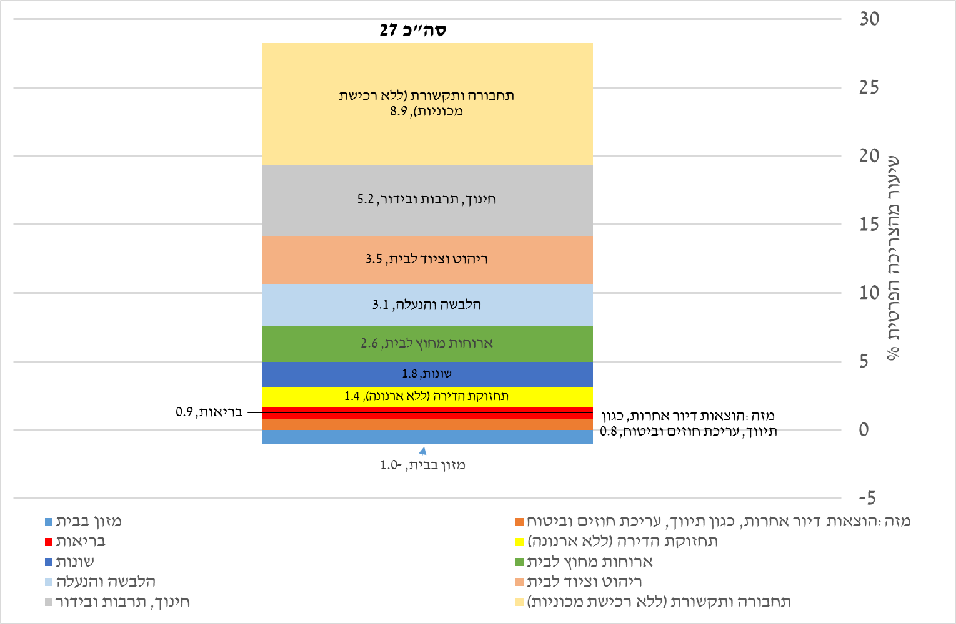
הביקוש המקומי: המגבלות הקיימות גורעות כמעט שליש מהצריכה הפרטית
  המגבלות על התעסוקה והתנועה גורעות כמעט שליש מהצריכה הפרטית
איור 6: השפעת המגבלות על הצריכה הפרטית
התרומה של כל ענף לסך הגריעה בצריכה הפרטית היא מכפלה של משקל הסעיף בסל הצריכה עם מידת ההשבתה המשוערת של כל סעיף

Slide 10
ניתוח ענפי: כ-37 אחוז מהמשק מושבת.
איור 7: הפגיעה בתוצר ובתעסוקה בענפים השונים
 | המשקל (%) |  | אחוז ההשבתה |  | שיעור הפגיעה
 | בתוצר | בתעסוקה |  |  | בתוצר | בתעסוקה
חקלאות | 1.3 | 2.2 | 10% |  | 0.1- | 0.2-
תעשייה | 14.2 | 10.3 | 25% |  | 2.3- | 2.1-
חשמל, מים ופסולת | 2.0 | 0.7 | 0
בנייה | 6.5 | 11.9 | 50% |  | 2- | 2.4-
מסחר | 9.5 | 11.5 | 50% |  | 4.7- | 5.5-
שירותי אירוח ואוכל | 2.4 | 4.8 | 70% |  | 1.9- | 3.6-
תחבורה ותקשורת | 12.1 | 8.8 | 40% |  | 6.2- | 4.8-
שירותים פיננסים | 5.1 | 3.3 | 35% |  | 1- | 0.7-
שרותים עסקיים | 12.8 | 12.3 | 50% |  | 7.4- | 7.2-
שרותים אישיים ואחרים | 3.0 | 5.5 | 80% |  | 2.5- | 4.3-
שירותים ציבוריים | 18.7 | 31.0 | 45% |  | 8.7- | 14.7-
שירותי דיור | 12.3 | - | - |  | - | -
סה"כ | 100.0 | 100.0 |  |  | 36.7- | 45.4-

Slide 11
ענפי משק שהיקף ההשבתה בהם גבוה מעסיקים עובדים בשכר נמוך יחסית

Slide 12
הסביבה המוניטרית-פיננסית

Slide 13
לפני המשבר – נמשכה ההאטה בסביבת האינפלציה
מקור: הלמ"ס ועיבודי בנק ישראל

Slide 14
לפני המשבר – נמשכה ההאטה בסביבת האינפלציה
מקור: הלמ"ס ועיבודי בנק ישראל

Slide 15
לפני המשבר – המשך האטה באינפלציית הבלתי סחירים
מקור: בנק ישראל

Slide 16
ירידה חדה בציפיות לאינפלציה לשנה; הציפיות משוק ההון מושפעות מההתפתחויות בשוק האג"ח
** עד 02.09.2019 הסדרות משקפות את הממוצע הנע של השבועיים האחרונים, מאז ואילך הן משקפו את הנתונים היומיים.
מקור: בנק ישראל

Slide 17
הציפיות לטווחים הארוכים נותרו יציבות
מקור: בנק ישראל

Slide 18
התנודתיות העזה בשוק המט"ח התמתנה לאחר הזרמת נזילות על ידי בנק ישראל
מקור: בנק ישראל

Slide 19
הפעלת עסקאות ההחלף בלמה את מצוקת הנזילות במט"ח
איור 15: הריבית השקלית הנגזרת בעסקת החלף שקל/דולר לשבוע
באחוזים
18.3 - הכרזת תוכנית ההחלף ע"י בנק ישראל

Slide 20
תנודתיות עזה בשווקי האג"ח הממשלתיות
מקור: בלומברג ועיבודי בנק ישראל

Slide 21
מידת ההרחבה המוניטארית בישראל פחתה ביחס למשקים אחרים
איור 17: השוואה בינלאומית של הריבית הריאלית, פברואר 2020 בהשוואה לאפריל 2020

Slide 22
עלייה חדה במרווחי האג"ח הקונצרני
מקור: עיבודי בנק ישראל

Slide 23
צעדי בנק ישראל הובילו לירידת תשואות
איור 19: תשואות תל בונד שקלי ותל בונד 60
אחוזים
הודעת בנק ישראל לגבי רכישת אגח ממשלתי וביצוע עסקאות ריפו
הודעת בנק ישראל לגבי רכישת אגח ממשלתי 50 מיליארד

Slide 24
  הפדיונות בקרנות הנאמנות נבלמו

Slide 25
לפני המשבר- המשך עלייה בביצועי המשכנתאות וירידה בריבית
מקור: בנק ישראל

Slide 26
הכלכלה העולמית

Slide 27
צפויה צמיחה שלילית בכלכלה העולמית, אך קיימת אי ודאות לגבי עוצמתה
מקור: בלומברג

Slide 28
נמשכת ירידה חדה בסחר העולמי
מקור: CPB

Slide 29
ירידה חדה בסנטימנט לפעילות העולמית, התאוששות בסין
מקור: בלומברג

Slide 30
לפני המשבר - עלייה קלה באינפלציה בארה"ב ואירופה
* ארה"ב - Core PCE
מקור: בלומברג

Slide 31
ירידה חדה במחירי הסחורות והנפט
החלטת הריבית האחרונה
מקור: בלומברג

Slide 32
ה-FED הוריד את הריבית בחדות
מקור: בלומברג והלמ"ס

Slide 33
צניחה בשווקי המניות בפרוץ המשבר; התאוששות תנודתית בשבועיים האחרונים
מקור: בלומברג

